Slide 1
Птичий зоопарк дифференциация звуков П и Пь
Полякова Нина Александровна
Учитель-логопед
МБОУ «СОШ с. Горнозаводска Невельского района Сахалинской области»

Slide 2
Скажи, как назывется птица. Если в названии слышишь твердый звук П – нажми на синий квадрат, если мягкий ПЬ, то на зеленый.
Удачи!

Slide 3
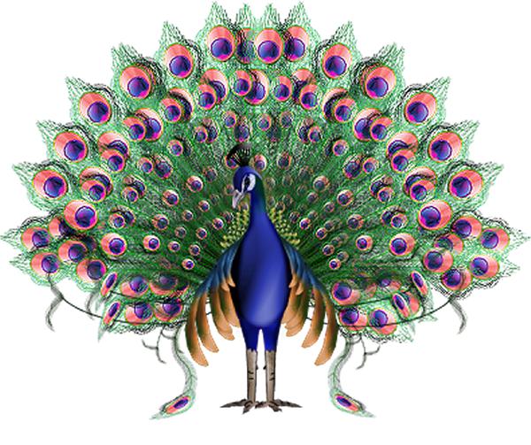
Правильно!
Попробуй ещё раз!

Slide 4
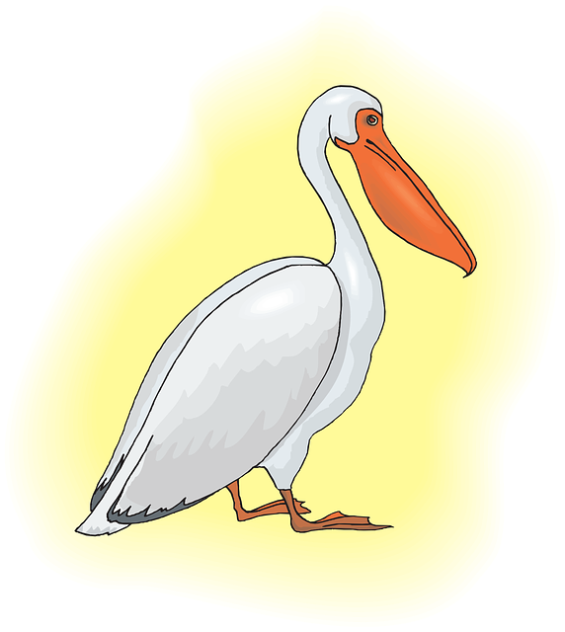
Попробуй ещё раз!
Правильно!

Slide 5
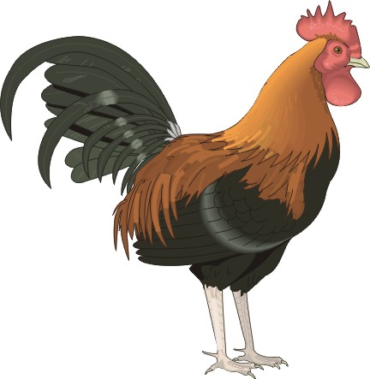
Попробуй ещё раз!
Правильно!

Slide 6
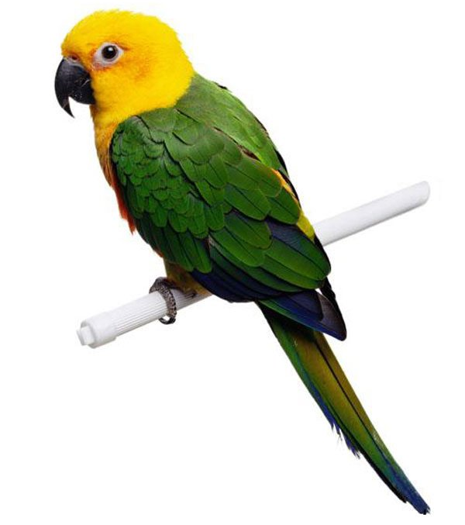
Правильно!
Попробуй ещё раз!

Slide 7
Подумай ещё раз!
Правильно!

Slide 8
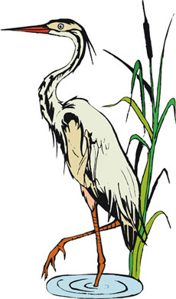
Правильно!
Попробуй ещё раз!

Slide 9
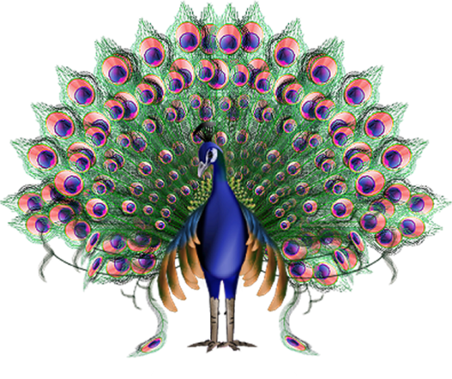
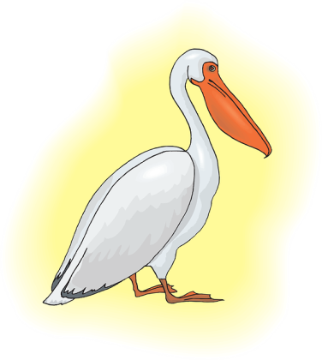

Slide 10
http://www.zooclub.ru/attach/fotogal/clip/birds/38.jpg цапля
http://img0.liveinternet.ru/images/attach/c/1/61/788/61788605_BirdPeacockWTCreatedByVictoriaPSPsm.png павлин
http://bbsimg.ngfiles.com/1/16915000/ngbbs487f8a03d0005.jpg петух
http://www.gigart.ru/uploads/posts/2009-03/1238185245_1238083736_vstavka4.jpg попугай
http://pixabay.com/static/uploads/photo/2012/05/02/18/53/yellow-45992_640.png?i пеликан
http://www.clipartgratis.it/foto/animali/uccelli/uccelli_197.jpg пингвин

